Slide 1


莫负东风嗟容易，逐梦清华写春秋
2017年清华大学工程管理硕士XLP课程
第二小组 DAY2

Slide 2
目
录
1
团队
Contents
2
班级宪章V2.0
3
学习成果
4
会议纪要

Slide 3
第一部分
团队

Slide 4
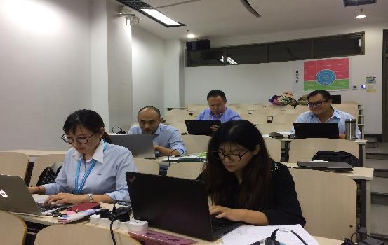
1
团队简介
3+2组合团队，
我们的口号是：
男女搭配干活不累，
努力踏实认真积累！

Slide 5
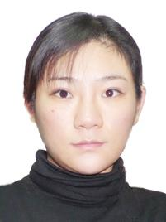
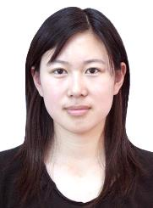
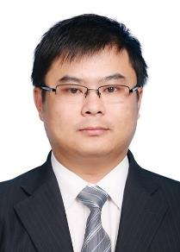
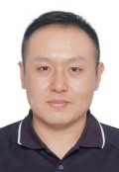
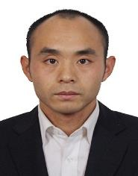
1
技术员
宣传员
高扬：技术达人
杨梦琪：宣传主干
杨进进：达康再现
樊小帆：稳妥靠山
小组长
谢逸钦： 全面统筹
书记员
保障员

Slide 6
第四部分
班级宪章V2.0

Slide 7
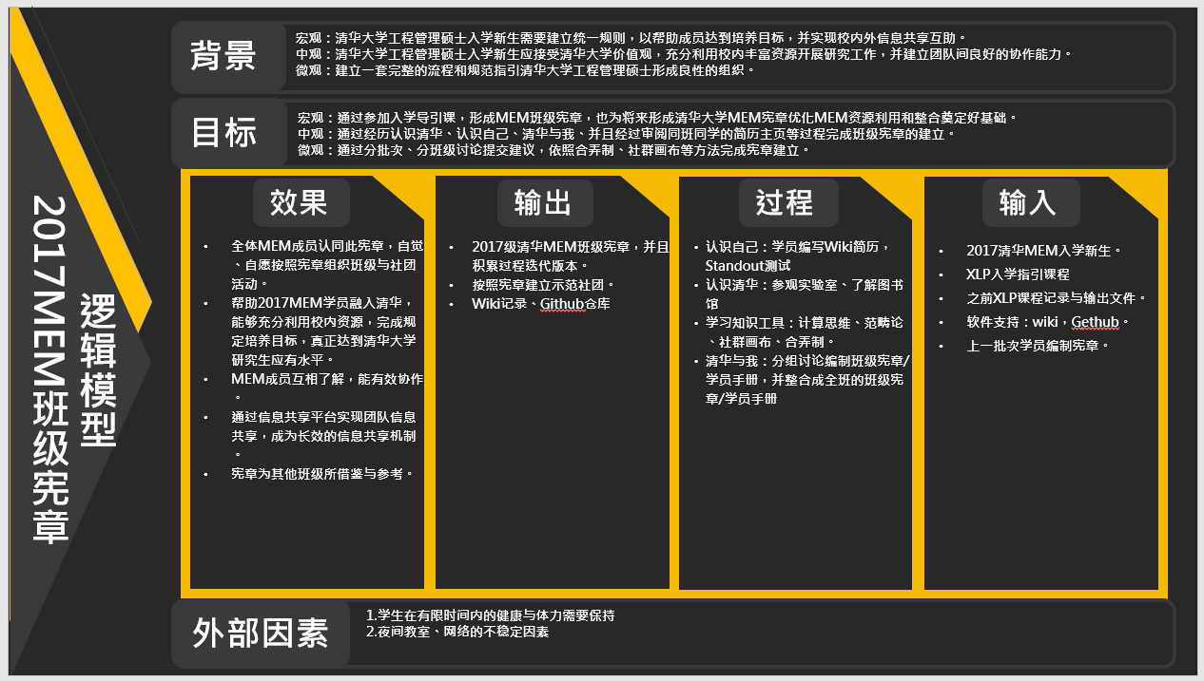

Slide 8
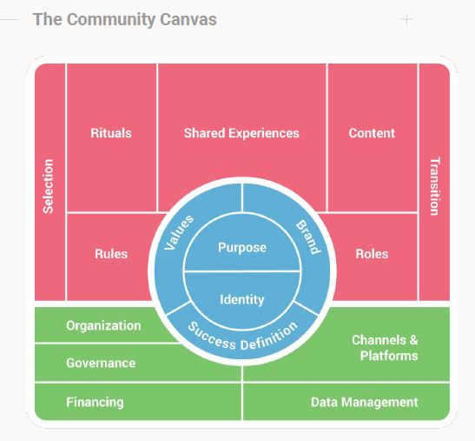

社群画布与合弄制的再思考
VS

Slide 9
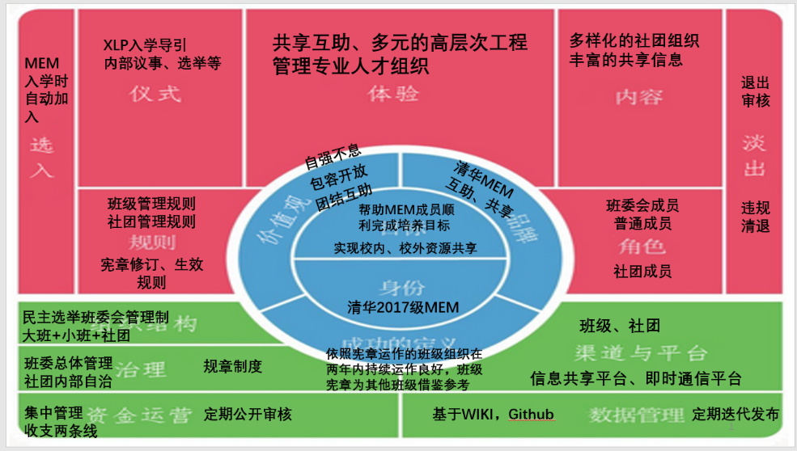
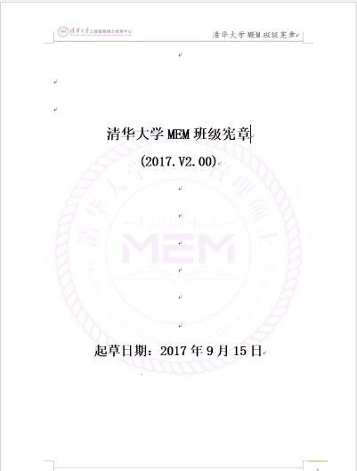
班级宪章2.0

Slide 10
第五部分
学习成果

Slide 11
四天的XLP课程今天就要结束了，经过大家的辛苦努力我们终于出版了最终的出版手册，虽然不够完美，确是我们这些大部分零基础的计算机应用新手几天来起早贪黑，思考探究的结果。经过Github的使用探究，懂得了集体版本控制及计算思维的思维模式。联系范畴论，试图以“公理化”的方法抓住在各种相关连的“数学结构”中的共同特性，并以结构间的“结构保持函数”将这些结构相关起来，此种方法才应该是当今工程管理最应采取的模式。四天的XLP课程给我们最大的启发就在于此，不再遵循传统的版本式教育及工作方法，创新探究当今世界上先进的信息化管理方法，少年强则中国强，中国新时代的中国管理人才就应该是这样一群敢于奉献，敢于付出，敢于打破常规的人才，在清华和接触当今世界最优秀管理技术的教授一起，打破中国工科管理技术的陈腐冗杂，企业最缺少的就是具有创新思维管理人才，四天很短也只是开始，但是清华交给我的思维方法和创新模式将随我们走入每天的日常工作。大家优秀的技能展示，高昂的工作学习热情也深深感染着我们，蓬生麻中，不扶自直，白沙在涅，与之俱黑，在今后的两年，我们将严格要求自己，不断提升各项能力，和大家共同提升的同时，也把清华先进的理念，自强的精神带入企业，与祖国一起腾飞。
清华思维
最终汇报
最终学员手册

Slide 12
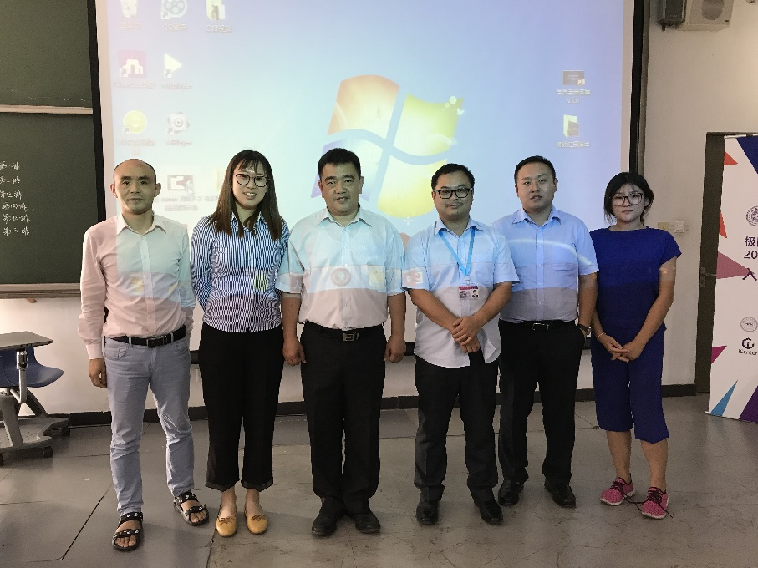
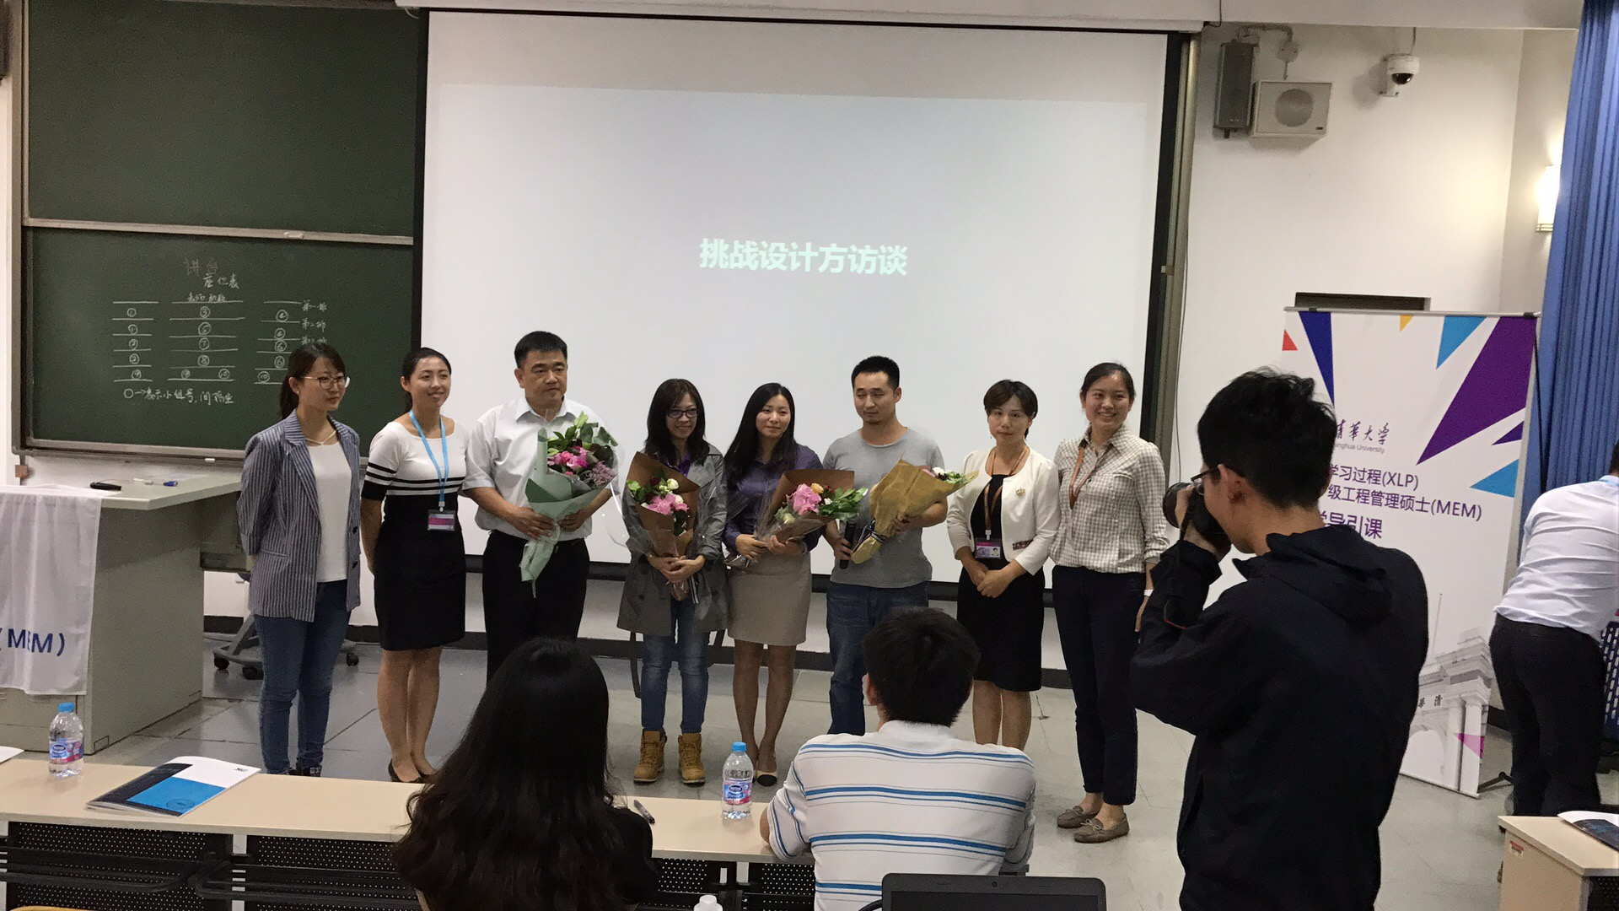

Slide 13
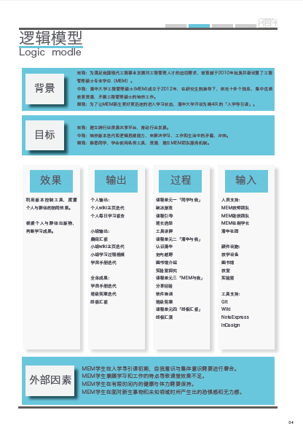

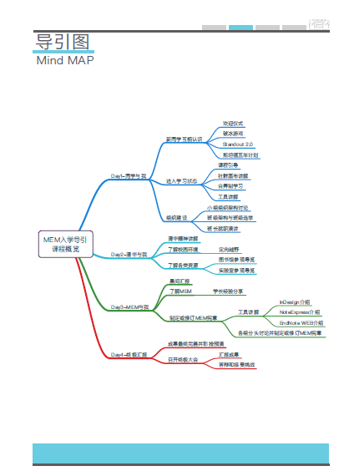

Slide 14
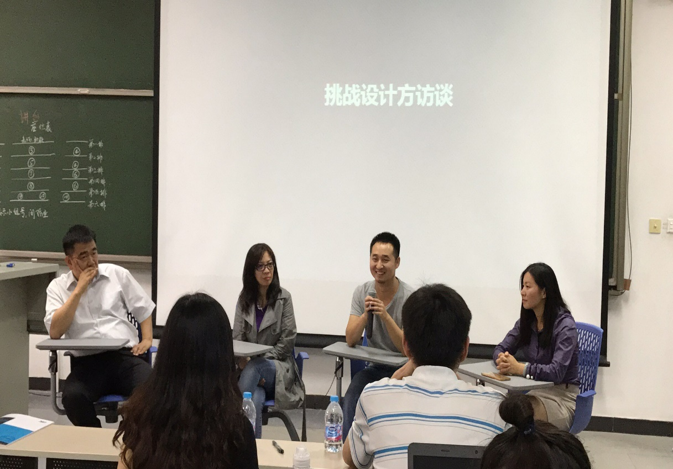
四天课程就要结束了，收获很多，感动很多，同学们的优秀与坚持，清华教授的博学与奉献，新的管理知识，新的思维模式，新的知识体系，新的操作模式，进入清华的第一课也打开了我们人生新的历程，用更高的标准要求自己，天行健，君子以自强不息，地势坤，君子以厚德载物，和这些各行各业优秀领军人才一起，打造更好的自己，迎接新的美好未来，2年的清华研究生之旅，充满期待，整装待发！

Slide 15
谢逸钦
杨梦琪
高扬
樊小帆
杨进进
天经过大家的努力，学员手册作为我们四天辛苦劳动的输出成果，终于打印交付了。经历了四天的课程，大家学到了知识与技能，尤其是感受到了顾老师反复强调的思维模式问题，且有了这个交付物，课程目的是达到了，是一次成功的课程。
四天课程就要结束了，收获很多，感动很多，同学们的优秀与坚持鼓舞着我，清华教授的博学与奉献震撼着我，进入清华的第一课也打开了我人生新的历程，用更高的标准要求自己，天行健，君子以自强不息，地势坤，君子以厚德载物，2年的清华研究生之旅，充满期待，整装待发！
在这4天下来，对身体和精神都极具挑战。每天只睡两三个小时，不断的遭受挫折、困难、挑战，还好我们熬下来了，完成了最后一天交付学员手册并进行汇报路演的目标。四天里我经常在考虑XLP的意义是什么想，无论是否学到了新知识，只要我们认真投入进去了，做到在面对怀疑、未知、阻碍等的压力下依旧坚持着向目标前进，那这次课程就是有意义的。
大家抓住重点，汇报简洁。值得在日常工作和生活中借鉴。
资料逐步完善，主要是其他同学努力，自己贡献自己力量。
上台讲演，一定要考虑听众，抓住重点，把握时间

Slide 16



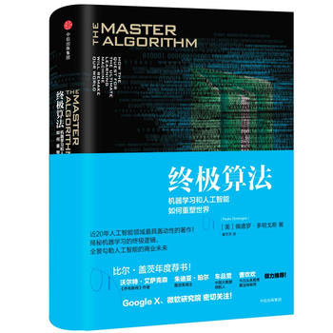

首先， 打破一切常规
从零到英雄
现在，发现 你的优势
参考文献
终极算法
现在，发现你 的专业优势

Slide 17
第六部分
会议纪要

Slide 18
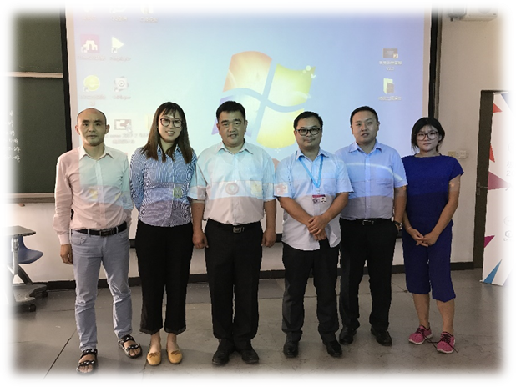
2017年清华大学工程管理硕士XLP课程第二组第4次会议 会议日期：2017年9月17日 下午13:00- 13:30 会议地点：清华大学第六教学楼6A018教室 出席人员：谢逸钦、高扬、杨梦琪、樊晓帆、杨进进 会议记录：杨进进 一.修改昨天所汇总清华与我单元错误 二.部分小组成员参与最终汇报演出节目 三.参观最终汇报，最终学习总结

Slide 19
感谢您的观看，明天我们会做的更好!
Thank you for watching and we’ll be better tomorrow!

